Slide 1

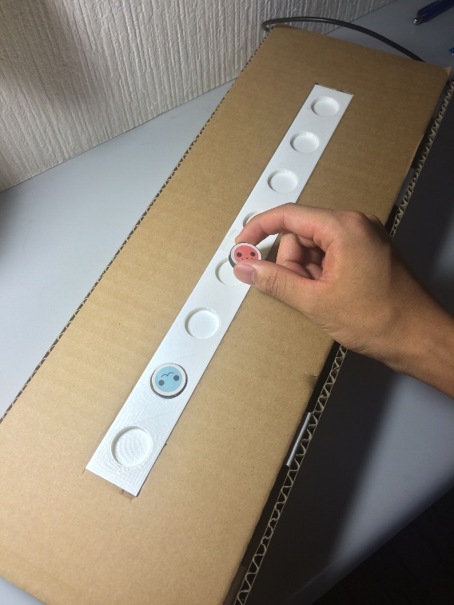
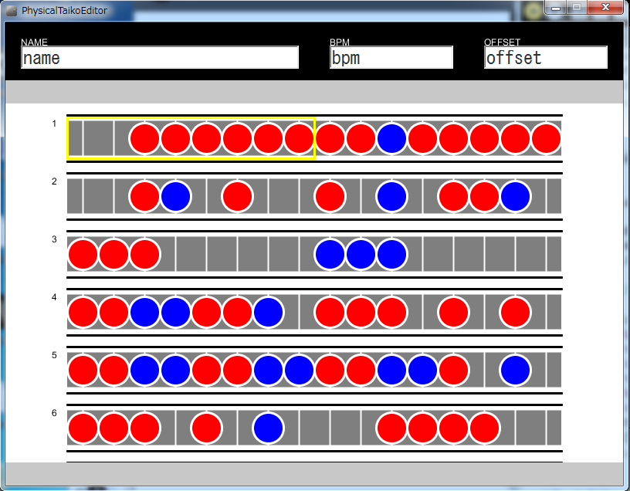
太鼓の達人エディタ
先端メディアサイエンス学科 宮下研究室 B2 塩出研史 (@solt9029)
背景
太鼓の達人の創作譜面は難しい
0とか1とか2とか??(意味不明)
仕様
実際にドンとカッをボード上に配置して創作譜面
●ボードに磁界を検出するホールセンサ8個を配置
●マイコンのArduinoでホールセンサの状態を取得
●N極をドン，S極をカッとしてソフトウェアに反映
反映
ボード
ソフトウェア
結論
太鼓の達人は楽しい！！

